Slide 1

《应急预案编制导则》
内容解读

Slide 2

新修正标准导读
2020年9月29日，新版《生产经营单位生产安全事故应急预案编制导则》GB/T 29639-2020正式发布，本次修订版本将取代2013年发布的版本。
新版本于2021年4月1日生效

Slide 3
主要修订内容
新版《导则》删除了大量无用内容，将应急预案进行了重点突出，主要有以下几点：
1、修改和规范了应预案编制程序，由6条改为8条。
2、将”应急能力评估”修改为“应急资源调查”。
3、细化了应急预案评审内容。明晰了应急预案评审程序
4、在综合应急预案中去掉“编制目的”，“风险评估结果”以附件体现。
5、在专项应急预案要素增加“适用范围”，去掉“事故风险分析”。
6、《新导则》指出，专项应急预案与综合应急预案中的应急组织机构、应急响应程序相近时，可不编写专项应急预案，相应的应急处置措施并入综合应急预案。
7、在应急预案附件增加“生产经营单位概况”，“预案体系与衔接”，“风险评估结果”，强调应急预案必须兼容和衔接。并将风险评估结果直观的写在附件中，清晰明了。
8、增加了应急资源调查报告编制大纲和风险评估报告编制大纲。

Slide 4

01
定义变化

Slide 5

定义变化
2013版本
2020版本
应急预案emergency plan
为有效预防和控制可能发生的事故，最大程度减少事故及其造成损害而预先制定的工作方案。
应急预案emergency response plan
针对可能发生的事故.为最大程度减少事故损害而预先制定的应急准备工作方案。
定义变化:2020版从定义上明确应急预案的功能是应急准备的工作方案，原2013版中的预防控制事故的功能不在符合预案的功能而删除。

Slide 6

定义变化
2020版本
应急演练emergency exercise
针对可能发生的事故情景,依据应急预案模拟开展的应急活动。
应急预案评审emergencyresponse plan review
对新编制或修订的应急预案内容的适用性所开展的分析评估及审定过程。
定义变化:2020版删除应急准备应急救援定义新增预案的评审定义，有利于适用性推进持续改进的过程要求。

Slide 7

更多免费安全资料
请扫码关注
安全小课桌
02
编制程序变化

Slide 8

编制程序变化
2013版本
2020版本
生产经营单位应急预案编制程序包括成立应急预案编制工作组、资料收集、风险评估、应急能力评估、编制应急预案和应急预案评审6个步骤。
生产经营单位应急预案编制程序包括成立应急预案编制工作组、资料收集、风险评估、应急资源调查、应急预案编制、桌面推演、应急预案评审和批准实施8个步骤。
编制程序变化:2020版应急预案编制程序增加到8个，主要变化是应急资源调查和桌面推演，侧重强调预案的资源支持性和必须经过桌面推演预案的有效性。防止预案编制发布后实战应急中偏离实际情况和响应能力不足资源准备不足。

Slide 9
03
编制工作组变化

Slide 10

编制工作组变化
2020版本
2013版本
成立应急预案编制工作组
生产经营单位应结合本单位部门职能和分工，成立以单位主要负责人(或分管负责人)为组长,单位相关部门人员参加的应急预案编制工作组明确工作职责和任务分工,制定工作计划，组织开展应急预案编制工作。
4.2成立应急预案编制工作组：
结合本单位职能和分工，成立以单位有关负责人为组长，单位相关部门人员(如生产、技术、设备、安全、行政、人事、财务人员)参加的应急预案编制工作组，明确工作职责和任务分工，制订工作计划.组织开展应急预案编制工作。预案编制工作组中应邀请相关救援队伍以及周边相关企业、单位或社区代表参加。
编制工作组变化∶2020版编制工作组变化，一是明确了企业各部门具体人员，防止变成安保人员独立编制问题，同时有利于资源调查的质量和应急资源的准备保障。二是明确相关救援队伍以及周边相关企业、单位或社区代表参与，有利于预案与地方的资源相互支持和支援衔接工作。

Slide 11
04
风险评估变化

Slide 12

风险评估变化
2013版本
2020版本
风险评估
主要内容包括
a)分析生产经营单位存在的危险因素确定事故危险源
;b)分析可能发生的事故类型及后果,并指出可能产生的次生、衍生事故
C)评估事故的危害程度和影响范围，提出风险防控措施。
4.4风险评估
开展生产安全事故风险评估，撰写评估报告（编制大纲参见附录A),其内容包括但不限于:
a)辨识生产经营单位存在的危险有害因素,确定可能发生的生产安全事故类别;
b)分析各种事故类别发生的可能性、危害后果和影响范围;
c)评估确定相应事故类别的风险等级。
风险评估变化:2020版编制风险评估要求和当前的安全风险分级和隐患分类保持一致性，预案层级基于事故的严重性。

Slide 13
05
应急能力评估变化

Slide 14
应急能力评估变化
2013版本
2020版本
应急能力评估
在全面调查和客观分析生产经营单位应急队伍、装备、物资等应急资源状况基础上开展应急能力评估，并依据评估结果，完善应急保障措施。
4.5应急资源调查
全面调查和客观分析本单位以及周边单位和政府部门可请求援助的应急资源状况,撰写应急资源调查报告(编制大纲参见附录B),其内容包括但不限于:
a)本单位可调用的应急队伍、装备、物资、场所;
b)针对生产过程及存在的风险可采取的监测、监控、报警手段;
c)上级单位、当地政府及周边企业可提供的应急资源;
d)可协调使用的医疗、消防、专业抢险救援机构及其他社会化应急救援力量。
2020版删除应急能力评估，修改为应急资源调查，这一点更加强调应急不是单独一个企业的应急，而是要充分考虑到事故发生后可能对周边的影响，同时将外部周边应急资源与企业应急资源相结合。形成应急处置的联防联控联动。

Slide 15
06
应急预案编制变化

Slide 16
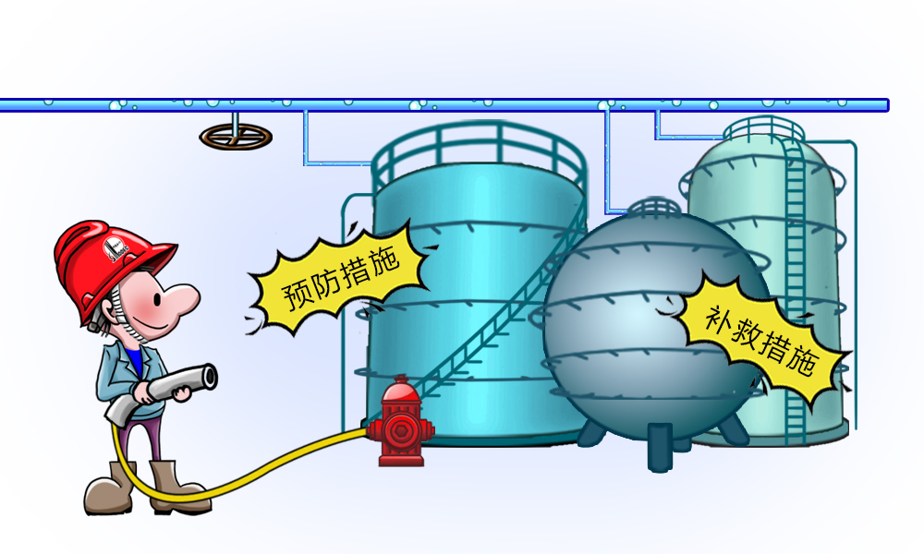
应急预案编制变化
编制应急预案
依据生产经营单位风险评估以及应急能力评估结果，组织编制应急预案。应急预案编制应注重系统性和可操作性做到与相关部门和单位应急预案相衔接。应急预案编制格式参见附录A。
2013版本

Slide 17
应急预案编制变化
2020版本
应急预案编制
4.6.1应急预案编制应当遵循以人为本、依法依规、符合实际、注重实效的原则，以应急处置为核心,体现自救互救和先期处管的特点，做到职责明确、程序规范、措施科学,尽可能简明化、图表化、流程化。应急预案编制格式和要求参见附录C。
4.6.2应急预案编制工作包括但不限下列：
a)依据事故风险评估及应急资源调查结果,结合本单位组织管理体系、生产规模及处置特点，合理确立本单位应急预案体系;
b)结合组织管理体系及部门业务职能划分，科学设定本单位应急组织机构及职责分工;
c)依据事故可能的危害程度和区域范围，结合应急处置权限及能力,清晰界定本单位的响应分级标准，制定相应层级的应急处置措施;
d)按照有关规定和要求,确定事故信息报告、响应分级与启动、指挥权移交、等成疏散方面的内容,落实与相关部门和单位应急预案

Slide 18
应急预案编制变化
2020版编制应急预案要求变化比较大：
一是强调了编制的原则性要求〔遵循以人为本、依法依规、符合实际、注重实效)；
二是更加注重自救互救先期处置的重要性；
三是对格式要求更加灵活，可以简明化、图表化、流程化；
四是针对一些专业性较强处置风险有技术性要求的更加明确专业业务部门的职能；
五是对权限能力要求更明确。
同时强调当外部救援队伍参加时。现场处置指挥权的移交到政府统一指挥调度。

Slide 19
07
新增桌面推演要求

Slide 20

新增桌面推演要求
2020版本
4.7桌面推演
按照应急预案明确的职责分工和应急响应程序，结合有关经验教训，相关部门及其人员可采取桌面演练的形式，模拟生产安全事故应对过程,逐步分析讨论并形成记录，检验应急预案的可行性,并进一步完善应急预案。桌面演练的相关要求见AQ/T 9007
2020版编制新增桌面推演要求，在应急预案评审之前，编制工作组需要对预案组织桌面推演测试预案的可行性，对编制组成员是否具有现场指挥处置能力提出更严格要求，同时预案的先期处置原则也明确必须要现场作业人员参与到桌面推演中，提高预案的有效性。

Slide 21

08
评审程序变化

Slide 22

评审程序变化
4.7应急预案评审
应急预案编制完成后，生产经营单位应组织评审。评审分为内部评审和外部评审，内部评审由生产经营单位主要负责人组织有关部门和人员进行。外部评审由生产经营单位组织外部有关专家和人员进行评审。应急预京评审合格后,由生产经营单位主要负责人(或分管负责人)签发实施，并进行备室管理。
2013版本

Slide 23
评审程序变化
4.8应急预案评审程序。
4.8.2应急预案评审内容主要包括:风险评估和应急资源调查的全面性、应急预案体系设计的针对性、应急组织体系的合理性、应急响应程序和措施的科学性、应急保障措施的可行性、应急预案的衔接性。
应急预案评审程序包括下列步骤:
a)评审准备。成立应急预室评审工作组,落实参加评市的专家,将应急预案、编制说明、风险评估、应急资源调查报告及其他有关资料在评审前送达参加评审的单位或人员;
b)组织评审。评审采取会议审查形式,企业主要负责人参加会议，会议由参加评审的专家共同选出的组长主持，按照议程组织评审表决时,应有不少于出席会议专家人数的三分之二统一方为通过；评审会议应形成评审意见(经评审组组长签字）附参加评审会议的专家签字表。表决的投票情况应以书面材料记录在案,可作为评审身见的附件
c)修改完善。生产经营单位应认真分析研究,按照评审意见对应急预案进行修订和完善。评审表决不通过的,生产经营单位应修改完善后评审程序重新组织专评审，生产经营单位应写出根据专家评审总见的修改情况说明,专家组组长签字确认。通过评审的应急预案，由生产经营单位主要负责人签发。
2020版本

Slide 24
更多免费安全资料
请扫码关注
安全小课桌
09
综合应急预案变化

Slide 25
综合应急预案变化
2020版本
2013版本
5.3专项应急预案
专项应急预案是生产经营单位为应对某一类型或某几种类型事故,或者针对重要生产设施、重大危险源、重大活动等内容而定制的应急预案。专项应急预案主要包括事故风险分析、应急指挥机构及职责、处置程序和措施等内容。
5.2综合应急预案
综合应急预案是生产经营单位为应对各种生产安全事故而制定的综合性工作方案，是本单位应对生产安全事故的总体工作程序、措施和应急预案体系的总纲。
2020版综合应急预案更加简化，删除了大量不具备实操可行的无效部分，强调程序措施与体系原则。更加明确综合应急预案仅仅是一个综合性工作方案和体系总纲。

Slide 26

综合应急预案变化
2013版本
2020版本
  6.1总则
  6.2事故风脸描述
  6.3应急组职机构及职责
  6.4质警及信层服告
  6.5应急响应
  6.6信息公开
  6.7后期处置6.8保障潜险
  6.9应急预案管
    6.1总则
    6.2应急组织机构及职责
    6.3应急响应
    6.4后期处置
    6.5应急保障

Slide 27
综合应急预案变化
变化:2020版的综合预案压缩为5个二级要素，综合预案内容要素精简
1、将原总则中编制依据、应急预案体系、应急预案工作原则无直接相关的删除，将事故风险描述删除，在应急资源中体现或作为附件体现。新增响应分级，特别提出响应分级不必照搬事故分级。(因为有些事故等级可能较低但是负面影响极大，后果同样非常严重)
2、应急组织机构及职责更加简化，应急工作小组具体内容作为附件支撑。
3、应急响应为整个综合预案的核心和关键。依次序为︰信息接报→信息处置与研判(分级）→预警（预警启动、响应准备、预警解除注︰有预警有要做出响应准备，防止事故扩大后来不及启动)→响应启动(注:将信息公开修改到启动环节，边响应边公开，有利于透明和防止错误信息传播）→应急处置→应急支援（和编制预案时明确的外部(救援)力量联动)→响应终止→后期处置
4、应急保障中大部分属于应急准备阶段的工作也优化可以作为附件，确保应急响应工作?量特家出要求协议应急教援队伍的确认，对应应急资源调查。

Slide 28
10
现场处置方案变化

Slide 29
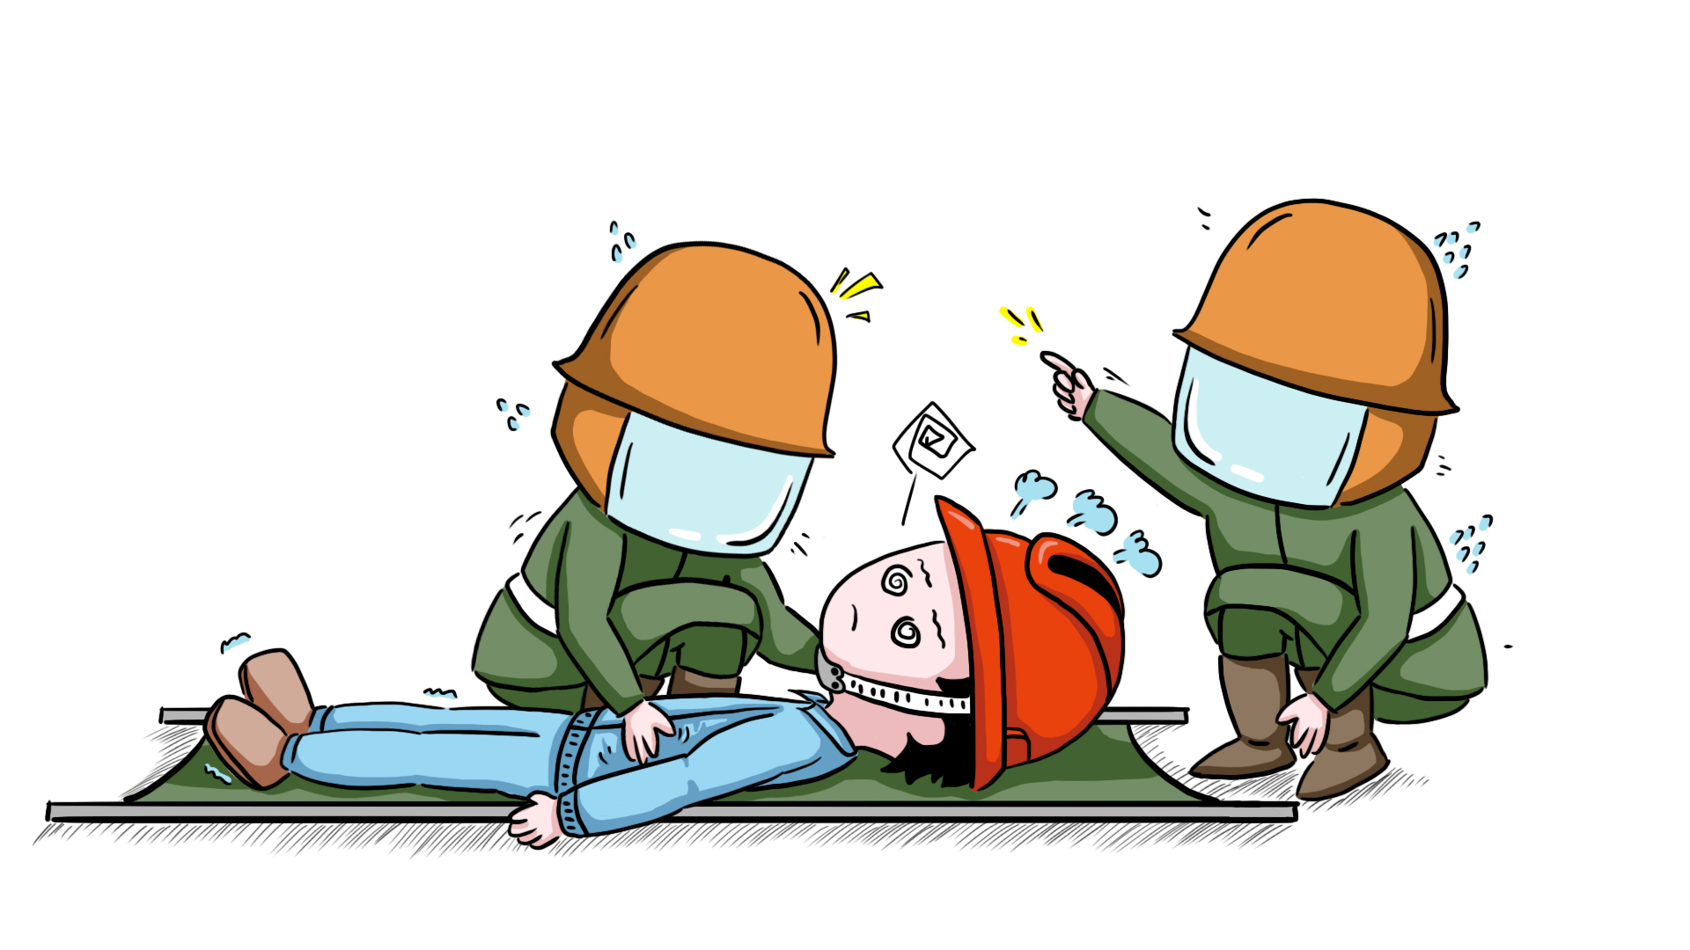
现场处置方案变化
2013版本
2020版本
5.4现场处置方案
现场处首方案是生产经营单位根据不同事故类型针对具体的场所、装置或设施所制定的应急处置措施,主要包括事故风险分析、应急工作职责、应急处置和注意事项等内容。生产经营单位应根据风险评估、岗位操作规程以及危险性控制措施组织本单位现场作业人员及安全管理等专业人员共同编制现场处置方案。
5.4现场处置方案
现场处置方案是生产经营单位根据不同生产安全事故类型,针对具体场所、装置或者设施所制定的应急处置措施。现场处置方案重点规范事故风险描述、应急工作职责、应急处置措施和注意事项,应体现自救互救、信息报告和先期处置的特点事故风险单一、危险性小的生产经营单位，可只编制现场处置方案。

Slide 30
2020版现场处置方案有二个明显变化：
一是强调自救互救、信息报告和先期处置的特点，体现第一时间处置原则和保护现场人员为主的预案思想。
二是明确事故风险单一、危险性小的生产经营单位，可只编制现场处置方案。减少风险低小型企业编制负担。
三是现场处置方案的有效性和可操作性是预防事故扩大和第一响应。
现场处置方案变化

Slide 31
11
专项应急预案变化

Slide 32
专项应急预案
2013版本
2020版本
5.3专项应急预案
专项应急预案是生产经营单位为应对某一类型或某几种类型事故,或者针对重要生产设施、重大危险源、重大活动等内容而定制的应急预案。专项应急预案主要包括事故风险分析、应急指挥机构及职责、处置程序和措施等内容。
5.3专项应急预案
专项应急预案是生产经营单位为应对某一种或者多种类型生产安全事故，或者针对重要生产设施、重大危险源、重大活动防止生产安全事故而制定的专项工作方案。专项应急预案与综合应急预案中的应急组织机构、应急响应程序相近时，可不编写专项应急预案.相应的应急处置措施并入综合应急预案。
2020版专项应急预案定位为专项工作方案，文本格式更加注重衔接和简化。

Slide 33

专项应急预案变化
2013版本
7专项应急预案主要内容
7.1事故风险分析针对可能发生的事故风险,分析事故发生的可能性以及严重程度、影响范围等。
7.2应急指库机构及职击根据事故类型，明确应急指挥机构总指挥、副总指挥以及各成员单位或人员的具体职责。应急指挥机构可以设置相应的应急救暖工作小组，明确各小组的工作任务及主要负责人职毒。
7.3处者程序明确事故及事故险情信息报告程序和内容、报告方式和责任等内容。根据事故响应级别，具体描述事故接警报告和记录、应急指挥机构启动、应急指挥、资源调配、应急救援、扩大应急等应急响应程序。
7.4处著措施针对可能发生的事故风险、事故危害程度和影响范围，制定相应的应急处置措路。明确处善原则和具体要求

Slide 34
专项应急预案变化
2020版本
7专项应急预案内容
7.1适用范围：说明专项应急预案适用的范围，以及与综合应急预案的关系。
7.2应急组织机构及职责：明确应急组织形式(可用图示）及构成单位(部门)的应急处置职责,应急组织机构以及各成员单位或人员的具体职责。应急组织机构可以设置相应的应急工作小组，各小组具体构成、职责分工及行动任务，建议以工作方案的形式作为附件。
7.3响应启动：明确响应启动后的程序性工作,包括应急会议召开、信息上报、资源协调、信息公开、后勤及财力保障工作.
7.4处置措施：针对可能发生的事故风险、危害程度和影响范围，明确应急处置指导原则，制定相应的应急处置措施。
7.5应急保障：根据应急工作需求明确保障的内容。注:专项应急预案包括但不限于7.1-7.4的内客。

Slide 35

专项应急预案变化
变化:
1、2020版对专项应急预案更强调和综合预案的衔接关系;
2、内容结构上和综合预案较相似，同样有5个要素构成。
3、针对专项预案是面对重要生产设施、重大危险源、重大活动，特别提出需要足够的应急保障才能满足响应。

Slide 36
更多免费安全资料
请扫码关注
安全小课桌
12
附件变化

Slide 37
附件变化
2020版本
9附件
9.1生产经营单位既况。简要描述本单位地址。从业人数,隶属关系、主要原材料。主要产品、产量,以及重点岗位，重点区域、周边重大危险源、重要设施、目标,场所和周边布局情况。
9.2风险评估的结果：简述本单位评估的结果。
9.3简述本单位应急预案体系构或和分级情况，明确与地方政府及其有关部门。其他相关单位的衔接关系(可用图示).
9.4应急物资装备的名录或清单：列出应急预案涉及的主要物资和装备名称、型号、性能、数量、存放地点。运输和使用案件、管理责任人和联系电话等。
9.5有关应急部门。机构或人员的的联系方式。
9.6格式化文本：列出信息接报、预案启动、信息发布等格式化文本。
9.7关键的路线、标识图纸：包括但不限于：
a：重要防护目标、风险清单及分布图；
b：警报系统分布及覆盖范图；
c：应急指挥部位置及救援队伍行动路线；
d：疏散路线、集结点、警戒范围、重要地点的标识；
e：相关平面布置、应急资源分布的图纸；
f：生产经营单位的地理位置图、周边关系图、附近交通图；
g：事故风险可能导致的影响范围图；
h：附近医院地理位置图及路线图；
9.8有关协议或者备忘录：列出不想管应急救援部门签订的应急救援协议或备忘录。

Slide 38

附件变化
变化:
2020版附件变得强大而内容充分，将预案编制前收集资源调查信息支援等在附件中详细描述，作为预案的最强天支撑，是对综合预案.专项预案、现场处置方案简化后的信息支持。

Slide 39
13
附录变化

Slide 40

附录变化
2020版本
附录A(资料性附录)
生产安全事故风险评估报告编制大纲
1、危险有吉因素辨识描述生产经营单位危险有害因素辨识的情况(可用列表形式表述)。
2、事故风险分析描述生产经营单位事故风险的类型、事故发生的可能性、危善后果和影响范围(可用列表形式表述)。
3、事故风险评价描述生产经营单位事故风险的类别及风险等级(可用列表形式表述)。
4、结论建议得出生产经营单位应急预案体系建设的计划建议。
变化:2020版附录从13版的1个变成3个，附录A可以说就是企业安全风险分级管理在应急预案中的体现，也事故类别和风险等级来说明为何需要编制预案的依据，基于风险、严重性、后果、影响的预案编制更符合实际需要。

Slide 41
附录变化
2020版本
附录B(资料性附录)
生产安全事故应急资源调查报告编制大纲：
1、单位内部应急资源按照应急资源的分类,分别描述相关应急资源的基本现状、功能完善程度、受可能发生的事故的影响程度(可用列表形式表述)。
2、单位外部应急资源描述本单位能够调直或掌握可用于参与事故处置的外部应急资源情况(可用列表形式表述)。
3、应急资源差距分析依据风险评估结果得出本单位的应急资源需求,与本单位现有内外部应急资源对比，提出本单位内外部应急资源补充建议。
变化:2020版附录B
1、是体现企业应急资源和能力的重要支持，同时外部支援专业程度和企业互补联动也是体现应急响应是否能够有效的调查证据。
2、内外部资源调查可以事先得到企业应急资源保障是否充分，如果不充分，可以通过调查得到外部资源支持和提前内部应急资源的补充准备。

Slide 42

附录变化
2013版本
附录A(资料性附录)应急预案编制格式和要求：
1、封面：应急预实封面主要包括应急预案编号、应急预案版本、生产经营单位名称、应急预案名标、编制单位名你。颁布希日期等内容。
2、应急预室应经生产经营单位主要负责人(或分管负责人》批准方可发布。
3、应急预案应设置应目次。目次中所列内容及次序如下:
a批准页；
b章的编号、标题；
c带有标题表明其顺序。A4印刷与装订:应急预案推荐采用A4版面印刷，活页装订。

Slide 43

附录变化
2020版本
附录C（资料性附录）应急预案编制格式和要求：
1封面：应急预案封面主要包括应急预案编号、应急预案版本号、生产经营单位名称、应急预家名称及预布日期。
2批准页：应急预案应经生产经营单位主要负责人批准方可发布。
3目次：应急预案应设置目次,目次中所列的内容及次序如下:
a批准页；
b应急预案执行部门签署页;
c章的编号、标题；
d带有标题的条的编号、标题(需要时列出);e附件,用序号表明其项序。

Slide 44

附录变化
变化:2020版附录c
1、批准项∶强调只有生产经营单位主要负责人才可以批准发布，体现主体责任。
2、增加了应急预案执行部门签署页，便于关联执行部门清晰响应处置的职责。
3、对印刷和装订格式不再做专门强制性要求，对应简明化、图表化、流程化，便于企业下方培训和执行

Slide 45
THANK YOU
感谢各位的观看！

